Slide 1
МИНИСТЕРСТВО ФИНАНСОВ
РЕСПУБЛИКИ КАЗАХСТАН
СИСТЕМА
УПРАВЛЕНИЯ
РИСКАМИ
В НАЛОГОВОМ И ТАМОЖЕННОМ АДМИНИСТРИРОВАНИИ
Нур-Султан, 2020 г.

Slide 2
ЦЕЛИ ПРИМЕНЕНИЯ СУР
1. Сосредоточение внимания на сферах повышенного риска и эффективное использование имеющихся в распоряжении ресурсов
2. Минимизация налогового контроля в отношении добросовестных налогоплательщиков
3. Предотвращение риска, а не борьба с его последствиями
4. Автоматизация, внедрение интеллектуального анализа данных и прогнозной аналитики

Slide 3
ОБЩАЯ СТРАТЕГИЯ УПРАВЛЕНИЯ РИСКАМИ
ВЫСОКИЙ
Отношение
к соблюдению
Применить
всю силу
закона
Стратегия
соблюдения
Решили не
соблюдать
Не хотят
соблюдать
Предотвратить
выявлением
Пытаются, но
не всегда
успешно
Уровень затрат на соблюдение
Уровень давления
Помочь в
соблюдении
Готовы поступать правильно
Сделать
соблюдение
легким
НИЗКИЙ
Чем выше уровень добросовестности, тем меньше давление администрирования и соответственно меньше уровень затрат на контроль соблюдения налогового законодательства

Slide 4
ИС «СИСТЕМА УПРАВЛЕНИЯ РИСКАМИ»
ЭЛЕКТРОННЫЕ СЧЕТА ФАКТУРЫ
СВЕДЕНИЯ ОНЛАЙН-ККМ
БАЗА ДАННЫХ 3-Х ЛИЦ
ФОРМЫ НАЛОГОВОЙ ОТЧЕТНОСТИ
ДЕКЛАРАЦИИ НА ТОВАРЫ
408 млн. ЭСФ
2,8 млрд. чеков
470 млн. ФНО
400 тысяч ДТ
BIG DATA
ИС СИСТЕМА УПРАВЛЕНИЯ РИСКАМИ
интеллектуальный анализ данных
идентификация скрытых закономерностей и аномалий
углубленная аналитика и выявление взаимосвязей
сплошная обработка массива данных
сокращение времени обработки
исключение человеческого фактора
машинное обучение и прогнозирование

Slide 5
ОБЛАСТИ ПРИМЕНЕНИЯ СИСТЕМЫ УПРАВЛЕНИЯ НАЛОГОВЫМИ РИСКАМИ
КАТЕГОРИРОВАНИЕ НАЛОГОПЛАТЕЛЬЩИКОВ
ПРЕДУПРЕЖДЕНИЕ «ОБНАЛЬНЫХ» ОПЕРАЦИЙ
ОТБОР НА НАЛОГОВУЮ ПРОВЕРКУ
КАТЕГОРИРОВАНИЕ УВЭД
КАМЕРАЛЬНЫЙ КОНТРОЛЬ
ПОДТВЕРЖДЕНИЕ ДОСТОВЕРНОСТИ СУММЫ ПРЕВЫШЕНИЯ НДС

Slide 6
КАТЕГОРИРОВАНИЕ НАЛОГОПЛАТЕЛЬЩИКОВ
Введено в действие с 01.01.2019 года.
По состоянию на 01.07.2020 года категории распределились следующим образом:
Категорирование осуществляется путем отнесения деятельности налогоплательщиков (налоговых агентов) к одной из трех степеней риска: низкой, средней или высокой.
высокая степень риска – 24 тыс.НП
(2% от общего количества НП)
средняя степень риска – 840 тыс.НП
(51% от общего количества НП)
Актуализация степени риска – 1 раз в полугодие. Для категории низкой степени риска при наличии налоговой задолженности или задолженности по социальным платежам – не менее 1 раза в месяц
Результаты категорирования направляются в Кабинет налогоплательщика и размещаются на Портале КГД МФ РК
низкая степень риска – 778 тыс.НП
(47% от общего количества НП)

Slide 7
КАТЕГОРИРОВАНИЕ НАЛОГОПЛАТЕЛЬЩИКОВ
Сферы применения |  | Действие в зависимости от степени риска НП
 |  | высокая | средняя | низкая
Прекращение деятельности и государственные услуги | прекращение деятельности отдельных категорий ИП в упрощенном порядке | ×
 | подача в электронном виде заявления о рег.учете по НДС | ×
Представление налоговой отчётности | продление представления налоговой отчетности | ×
 | срок представления налоговой отчетности по всем налогам, продлевается на период не более 30 дней | × | ×
 | приостановление (продление, возобновление) представления налоговой отчетности | ×
Способы обеспечения исполнения налогового обязательства (взыскание) | направление уведомления о погашении налоговой задолженности |  |  | ×
 | приостановление расходных операций по банковским счетам, по кассе |  |  | ×
 | ограничение в распоряжении имуществом |  |  | ×
 | взыскание с банковских счетов |  |  | ×
 | взыскание со счетов дебиторов |  |  | ×
 | взыскание за счет реализации ограниченного в распоряжении имущества |  |  | ×

Slide 8
ДЕЙСТВУЮЩИЕ КРИТЕРИИ СТЕПЕНИ РИСКА, НЕ ЯВЛЯЮЩИЕСЯ КОНФИДЕНЦИАЛЬНОЙ ИНФОРМАЦИЕЙ
Согласно международной практике критерии СУР являются конфиденциальной информацией, но для поощрения добровольного исполнения налогового законодательства часть критериев может быть открыта
На сегодня 14 открытых критериев (приказ МФРК №252 от 20.02.2018г.)
6 имеющих отрицательное влияние
1) отношение расходов и доходов
2) сделки с НП, имеющими взаиморасчеты с лицами, снятыми с рег.учета по НДС,
в т.ч. ликвидированными, бездействующими, банкротами
3) отражение убытков на протяжении нескольких налоговых периодов
4) многократное внесение изменений и дополнений в налоговую отчетность
5) нарушения, выявленные по камеральному контролю
6) неоднократное приближение к предельным показателей, предоставляющим право применять СНР
2 имеющих как положительное так и отрицательное влияние
1) налоговая нагрузка (КНН) по новой методике
2) среднемесячная зар.плата на одного работника
6 имеющих положительное влияние
1) онлайн ККМ
2) ЭСФ
3) горизонтальный мониторинг
4) файл проверки
5) НДС счет
6) отсутствие недоимки

Slide 9
ПИЛОТНЫЙ ПРОЕКТ ПО ОГРАНИЧЕНИЮ ВЫПИСКИ ЭСФ
Пример схемы уклонения
КГД еженедельно:
- формирует перечень рисковых НП
- направляет в их адрес уведомления (срок исполнения 5 раб. дней);
- направляет в их адрес оповещение в ИС ЭСФ (для сведения);
- направляет в адрес покупателей рисковых НП извещения (для сведения);
КГД ежемесячно:
- размещает на Портале КГД список рисковых НП (для сведения).
Ущерб –
200 млн.тг по НДС
Покупатель_1
Покупатель_2
на 1,3 млрд.тг
за обслуживание здания
ТОО «А» выписал ЭСФ
на 378 млн.тг
за щебень
нет лицензии, приобретения
С
Р
нет работников, отсутствует по адресу
У
КГД/ОГД по итогам анализа исполнения уведомления:
производит ограничение выписки ЭСФ (в случае неисполнения уведомления);
производит приостановление расходных операций по банковским счетам (в случае неисполнения уведомления);
направляет оповещение в ИС ЭСФ (для сведения);
направляет Решение (в случае неполного исполнения);
возобновляет выписку ЭСФ (в случае исполнения уведомления);
снимает присвоенную степень риска (в случае исполнения уведомления)

Slide 10
РЕЗУЛЬТАТЫ ПИЛОТНОГО ПРОЕКТА
на сегодняшний день пилотом охвачено 10 тыс. НП с суммой оборота 3,4 трлн. тенге; обеспечен принцип должной осмотрительности при выборе поставщика: на Портале КГД размещен перечень рисковых НП (4 тыс. НП с указанием ИИН/БИН, наименования); предотвращена утечка по схемам уклонения от уплаты на 68,2 млрд. тенге НДС. подано 873 иска на признание сделки недействительным на сумму НДС 18,2 млрд. тенге.

Slide 11
СНЯТИЕ ЮЛ НАЛИЧНЫХ ДЕНЕГ СВЕРХ УСТАНОВЛЕННЫХ ПРЕДЕЛЬНЫХ РАЗМЕРОВ
Предельные размеры сумм снятия наличных денег:
субъекты малого предпринимательства– 20 млн. тенге
субъекты среднего предпринимательства– 120 млн. тенге
субъекты крупного предпринимательства– 150 млн. тенге
Исключения:
1) ЮЛ, являющиеся субъектами микропредпринимательства;
2) ЮЛ, осуществляющие закуп сельскохозяйственной продовольственной продукции, продукции аквакультуры (рыболовства);
3) ЮЛ, являющиеся субъектами розничной торговли продуктами питания, напитками, а также фармацевтическими, медицинскими и ортопедическими товарами, в соответствии с ОКЭД, указанные в Постановлении НБ РК;
4) БВУ и Национального оператора почты при снятии ими наличных денег с корреспондентских счетов, открытых в НБРК, и ЮЛ, осуществляющие деятельность исключительно через обменные пункты на основании лицензии НБ РК на обменные операции с наличной иностранной валютой.
Количество заявок на выдачу наличности, поступивших от БВУ | Сумма снятия наличных денег в течение календарного месяца, в млн.тенге | в том числе сверх установленного предельного размера, в млн.тенге | Количество заявок, отклоненных КГД по итогам оценки СУР | Сумма, в млн.тенге | в том числе сверх установленного предела, в млн.тенге
427 | 91 950 | 65 605 | 45 | 3 163 | 1 817

Slide 12
ПРОГНОЗНОЕ МОДЕЛИРОВАНИЕ –
ОСНОВА ОТБОРА НА НАЛОГОВУЮ ПРОВЕРКУ
НП, у которых наступило целевое событие (проведена налоговая проверка)
Период прогнозирования
Историческая информация
НП, которым нужно спрогнозировать вероятность целевого события
Будущее
Обучающая выборка
Тестовая выборка
Входные данные
В 2020 году налоговая проверка на основе оценки степени риска (т.е.плановая проверка) назначена по 693 НП или 0,04% от общего количества НП
ID
БИН
Форма собств
Регион
Продукт А
Продукт В
…
Событие
1
239383
ТОО
T
1
1
…
Да
2
894648
АО
L
0
0
…
Нет
…
…
…
…
…
…
…
…
Атрибуты НП
Целевая
переменная

Slide 13
КАТЕГОРИРОВАНИЕ УВЭД
Высокий уровень риска
Охват профилями риска при совпадении индикаторов риска + обязательная мера таможенного контроля «Таможенный досмотр»
Средний уровень риска
Охват профилями риска при совпадении индикаторов риска
Низкий уровень риска
Охват профилями риска, ориентированных только на риск не соблюдения запретов и ограничений, нарушения прав интеллектуальной собственности и по ориентировке СЭР

Slide 14
КАТЕГОРИРОВАНИЕ УВЭД
25 критериев
Расчет в ИС СУР
Результаты расчета
Данные субъекта
Набравшие по ИОД баллы не более 35% от максимального балла и УЭО, КНП, ОТП, инвесторы, посольства, дистрибьюторы (7 476 УВЭД или 29%)
Низкий риск
автоматическая выгрузка данных и создание логической архитектуры витрин
автоматический расчет критериев
с запуском аналитических моделей
Средний риск
Набравшие баллы более 35% но менее 85% (16 770 УВЭД или 65%)
Деятельность субъекта
Высокий риск
Набравшие баллы 85% и более, а также не прошедшие категорирование (1 414 УВЭД или 6%)

Slide 15
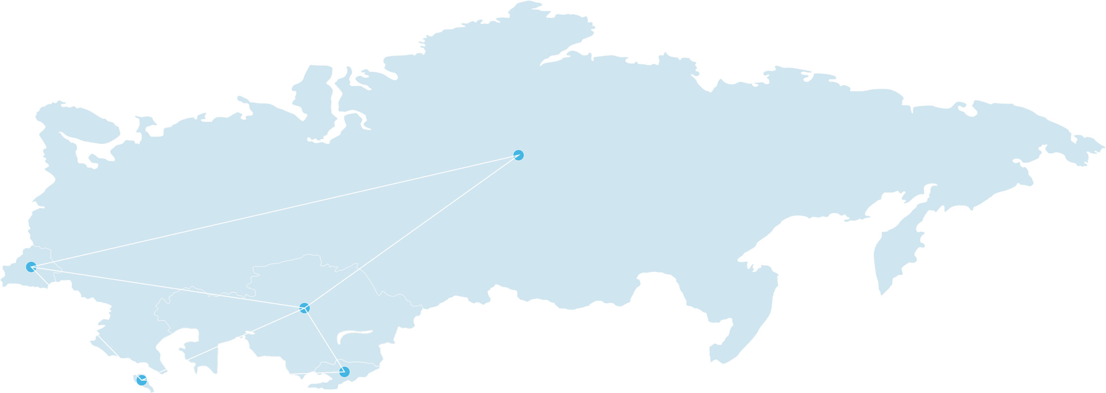
ПОРТРЕТ УВЭД
КАТЕГОРИРОВАНИЕ УЧАСТНИКОВ ВЭД
Портрет УВЭД
низкого уровня риска
Портрет УВЭД
высокого уровня риска
1) основная деятельность ориентирована на производство (ввоз для собственных нужд) 2) КНН больше среднеотраслевого КНН
3) имеет более 5 сотрудников 4) среднемесячная заработная плата сотрудников более чем среднемесячная МЗП по республике 5) отсутствуют нарушения 6) осуществляет деятельность более 1 года 7) отсутствует отказов и отзывов ДТ 8) отсутствие корректировок таможенной стоимости либо незначительные корректировки 9) удельный вес импорта товаров с ИТС выше среднего по Республике
основная деятельность ориентирована на импорт
КНН намного меньше среднеотраслевого КНН
3) количество сотрудников не превышает 5 либо отсутствуют 4) среднемесячная заработная плата сотрудников не более чем МЗП. 5) осуществляет деятельность менее 3 месяцев
6) имеются факты отказанных и отозваных ДТ 7) значительное количество корректировок таможенной стоимости товара 8) удельный вес импорта товаров с ИТС ниже среднего по Республике
9) имеются адм. и угол. нарушения и т.д.
При категорировании используется 25 критериев.
При отнесении к какой-либо категории риска не обязательно совпадение всех показателей, т.е. достаточно по нескольким значимым показателям набрать высокие баллы, чтобы они «потянули» УВЭД в категорию высокого уровня риска.
У каждого показателя свой удельный вес.

Slide 16
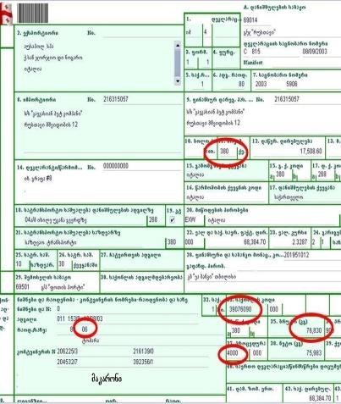
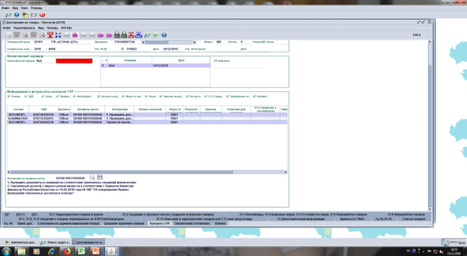
СУР ПРИ ЭЛЕКТРОННОМ ДЕКЛАРИРОВАНИИ
Без применения
мер контроля 65%
Автовыпуск
69%
Контроль
после выпуска 4%
нет нарушений
СИСТЕМА УПРАВЛЕНИЯ РИСКАМИ
Документальный
контроль 23%
Меры контроля
выпуск
Физический
контроль
8%
есть нарушения
отказ в
выпуске

